Slide 2
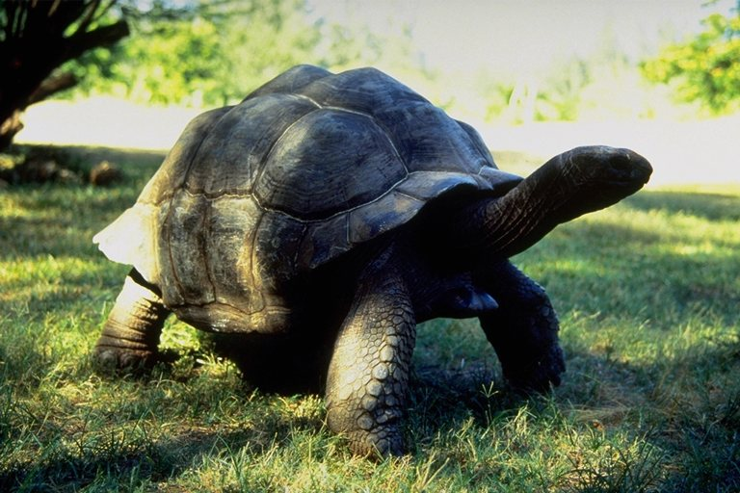
Что за камень на дороге:
Есть у камня хвост и ноги,
Не похож он на птенца,
Хоть родился из яйца.

Slide 3
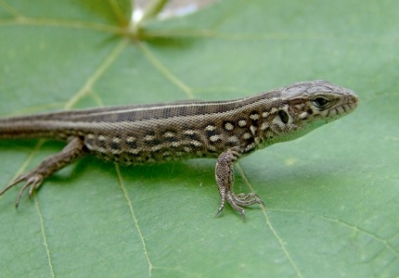
Она всегда сбегает,
А фокус очень прост.
Ей в этом помогает
Ужасно хитрый хвост.

Slide 4
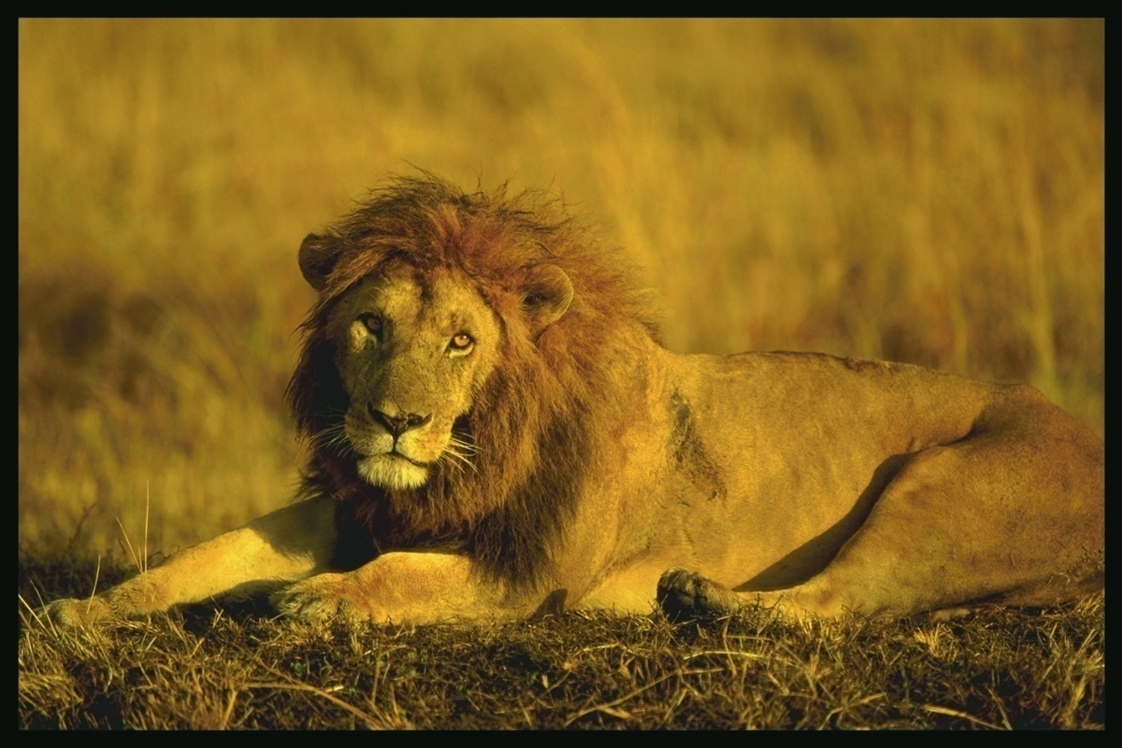
И гол, и лохмат,
Царь - да не богат.

Slide 5
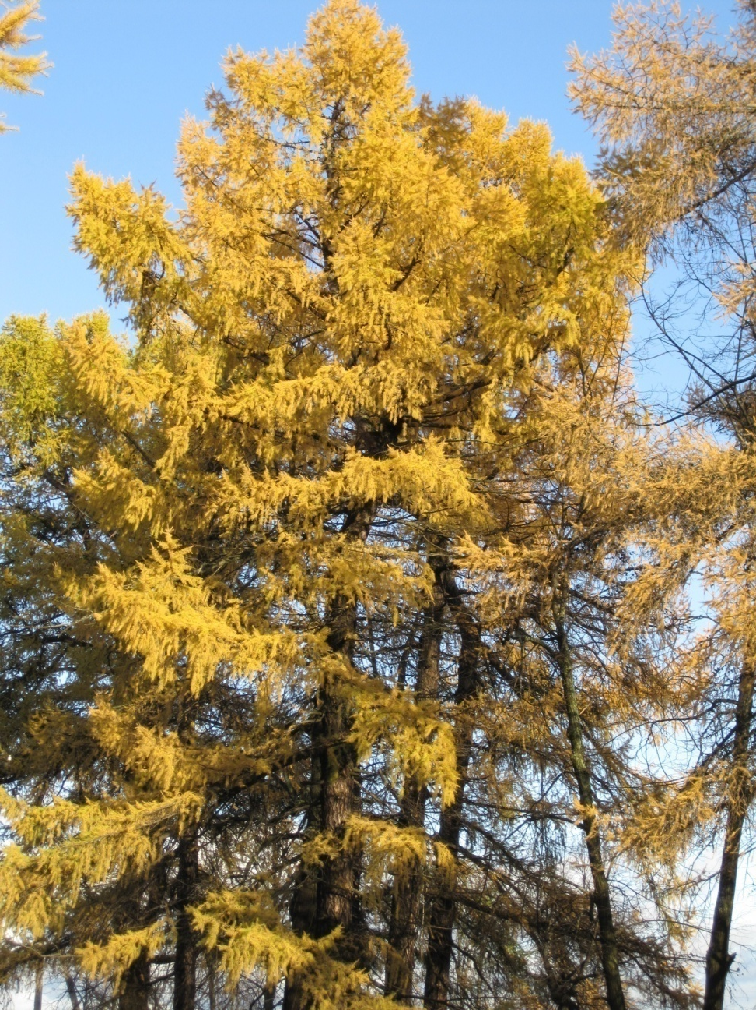
Есть у родственницы ёлки
Неколючие иголки,
Но в отличие от ёлки,
Опадают те иголки.

Slide 6
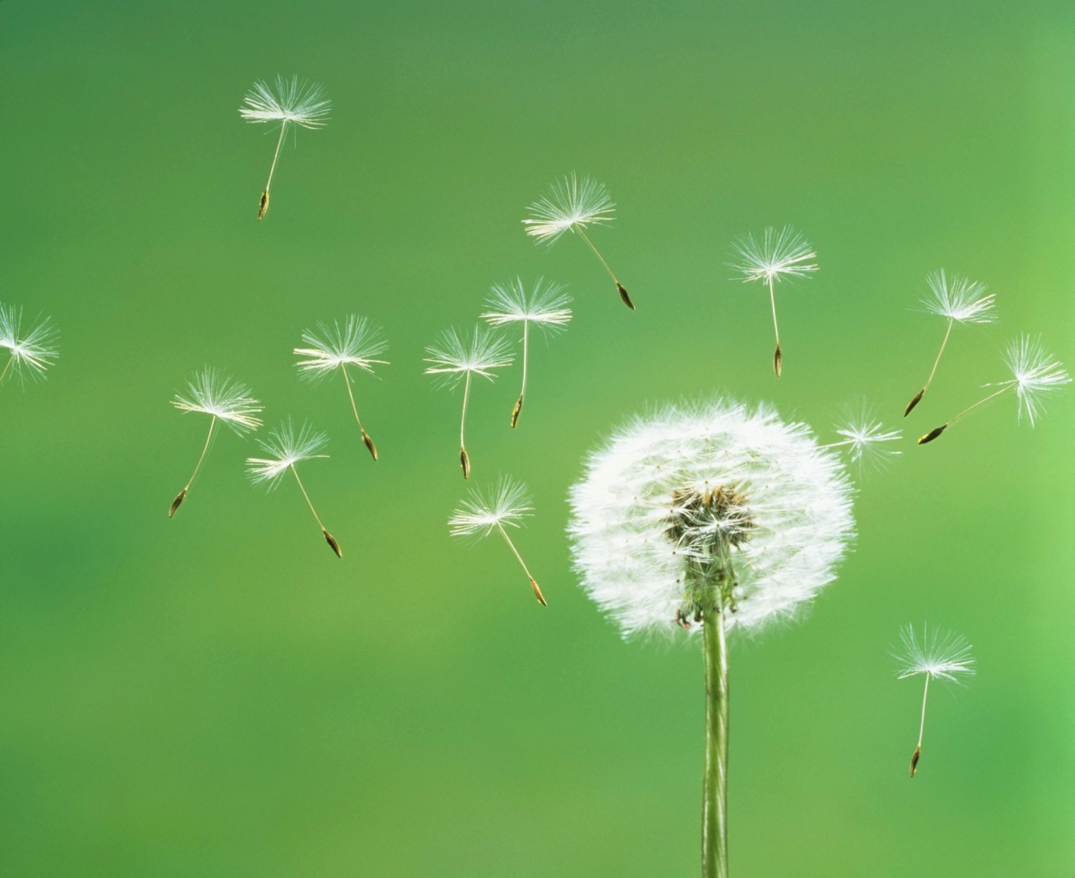
Золотой и молодой,
За неделю стал седой.
А денёчка через два
Облысела голова!

Slide 7
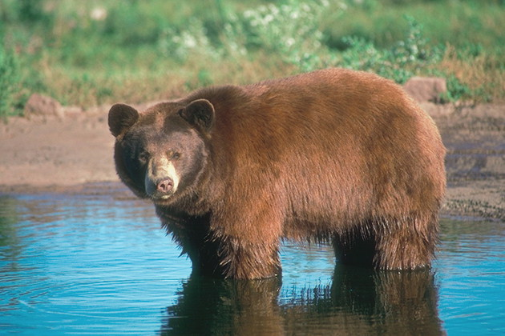
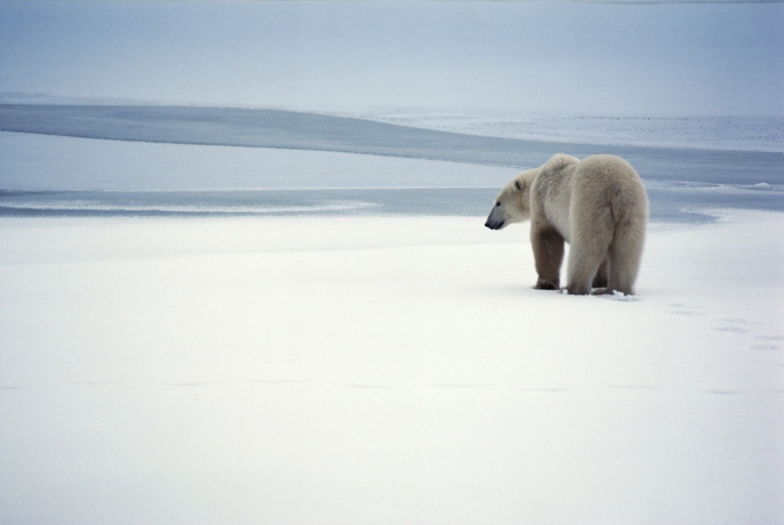
Мой брат в лесу глухом живёт.
Он – сладкоежка неуклюжий.
А я в глаза не видел мёд,
Живу, где север, снег и стужа.

Slide 8
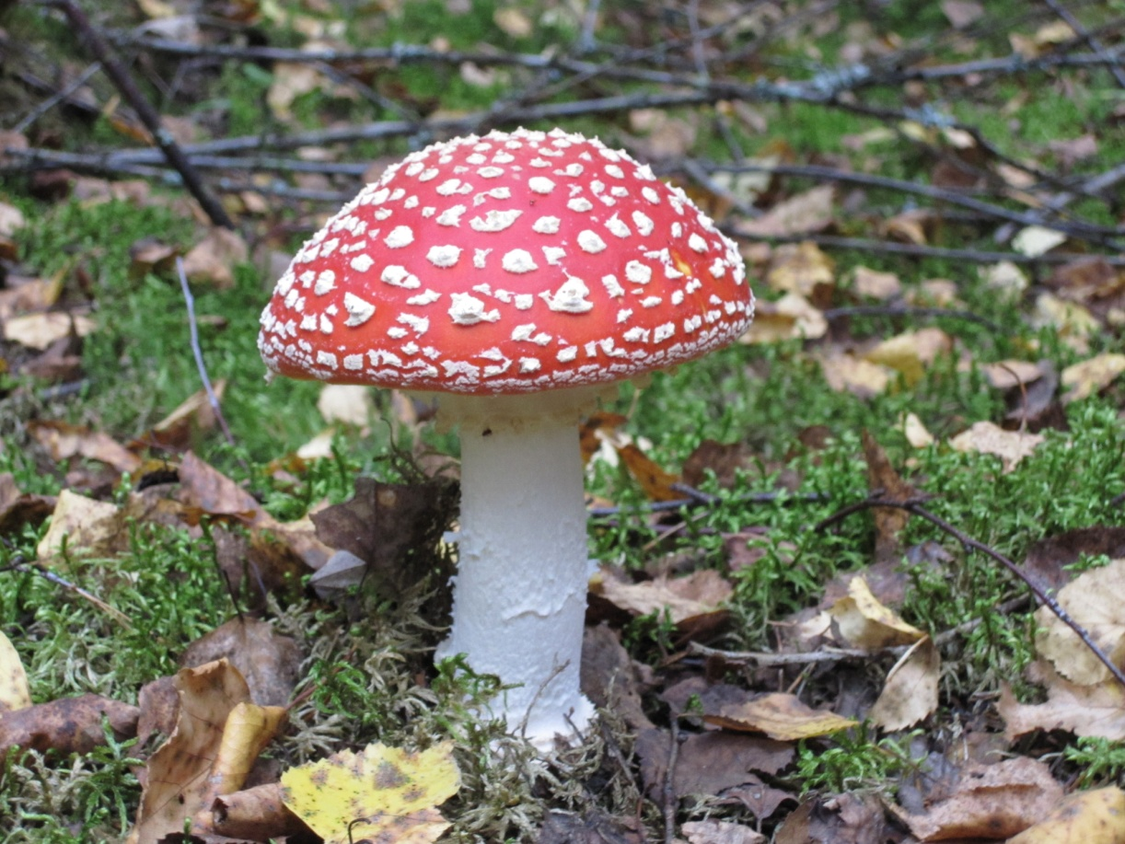
Ножка белая, прямая,
Шляпка красная такая,
А на шляпке, на верхушке
Беленькие конопушки.

Slide 9
Всю ночь летает - мышей добывает. А станет светло – спать летит в дупло.

Slide 10
Шелестя, шурша травой,
Проползает шнур живой.
Вот он встал и зашипел:
Подходи, кто очень смел.

Slide 11
Ох, и строга красавица,
Когда к ней прикасаются.

